Slide 1

Герпесвірусні інфекції
Герасименко Олена Анатоліївна
Кандидат медичних наук,
доцент кафедри інфекційних хвороб ОНМедУ

Slide 2
Герпесвіруси
Сімейство Herpesviridae відносяться до ДНК-віщем, що довічно персистують в організмі господаря.
Широко поширені у людській популяції – від 30 до 90% і викликають різноманітні захворювання.

Slide 3
Розповсюдження
Хворіє все живе на планеті Земля, крім грибів та деяких видів водоростей.
Відомо понад 80 типів вірусів герпесу.
З 80 типів герпесу у людини захворювання можуть спричинити лише 9.
Найбільш поширені два: I та II типи ( орофаціальний та урогенітальний) Однак віруси герпесу I типу можуть викликати ураження статевих органів і навпаки.
95% жителів планети Земля інфіковано вірусом герпесу І типу.

Slide 4
Герпесвіруси не завжди руйнують уражені клітини.
Віруси герпесу І та ІІ типів, персистують у клітинах паравертебральних сенсорних гангліїв СР. Для ЦМВ "резервуаром" персистенції в організмі є слинні залози.
Під впливом "пускового фактора" ВПГ активізується і переміщається з ганглію за аксоном периферичного нерва в епітеліальні клітини, де реплікується ( віремія ).

Slide 5
Форми простого герпесу з урахуванням поширеності процесу:
локалізовані;
поширені;
генералізовані .

Slide 6
Клінічна класифікація
I. Шкірно-слизовий герпес:
герпетичний гінгівостоматит ;
herpes labialis et nasalis ;
герпетичні ураження шкіри;
герпетичний панарицій;
герпетична екзема;
герпетична поразка очей;
генітальний герпес;
герпетична інфекція органів малого тазу (проктит, уретерит , цистит та ін).

Slide 7
Клінічна класифікація
II . Герпетична ураження нервової системи:
енцефаліт;
асептичний менінгіт;
автономна радикулопатія .
ІІІ. Вісцеральна герпетична інфекція:
езофагіт;
пневмонія;
гепатит;
інші поразки.
IV. Генералізований герпес: Герпес новонароджених .
Герпес у ВІЛ-інфікованих та у хворих з імунодефіцитом іншого генезу.

Slide 8
Первинний герпес:
Герпетичний гінгівостоматит .
Первинний лабіальний герпес.
Первинний герпес геніталій.
Первинний анальний герпес.
Герпес борців (шкіра).
Первинний герпес пензлів.
Первинний герпес новонароджених.
Первинна герпетична екзема Капоші .
М.А. Самгін та А.А. Халдін (2000)

Slide 9
Рецидивуючий герпес:
Типова форма (герпес обличчя, геніталій, сідниць, кистей тощо).
Атипові форми: свербляча (невротична), еритематозна , папульозна.
Рецидивна герпетична екзема Капоші .
Простий герпес на тлі важких супутніх патологій: ерозивно-виразковий , генералізований .

Slide 10
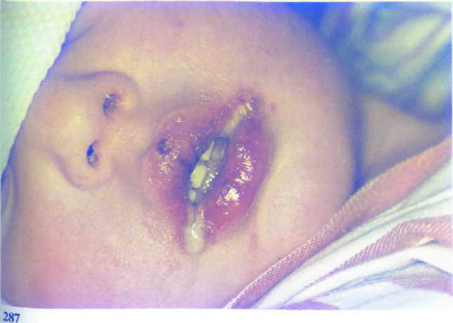
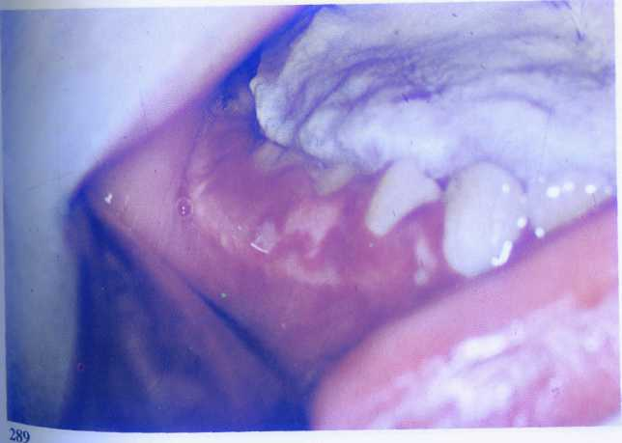
Гінгівостоматит

Slide 11
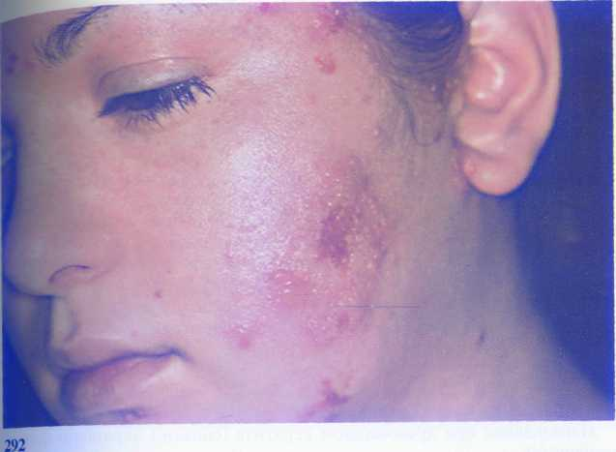
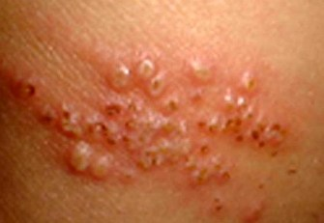
Первинний герпес шкіри

Slide 12
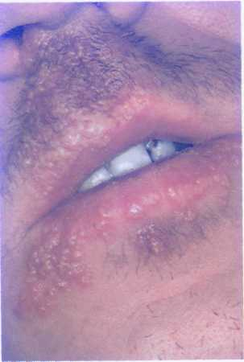
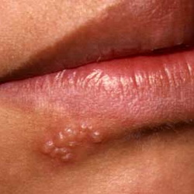
Лабіальний герпес.

Slide 13
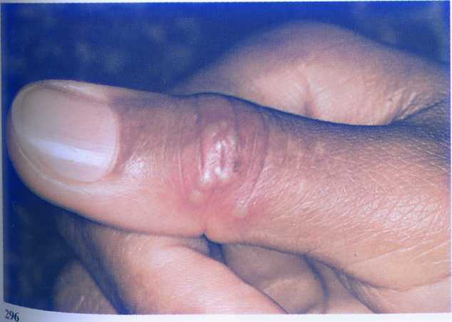
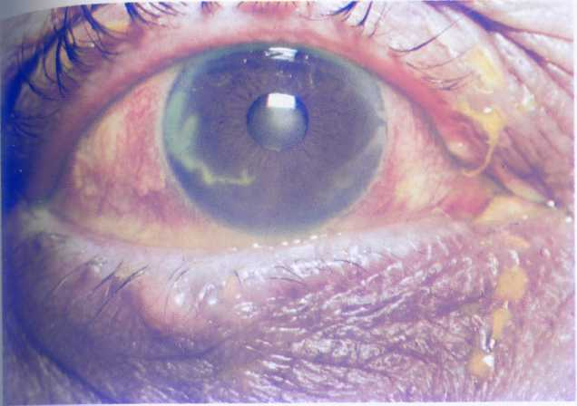
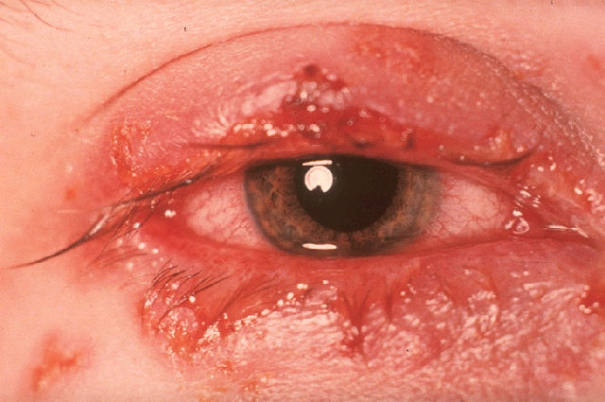
Герпетичний панарицій
Офтальмогерпес

Slide 14
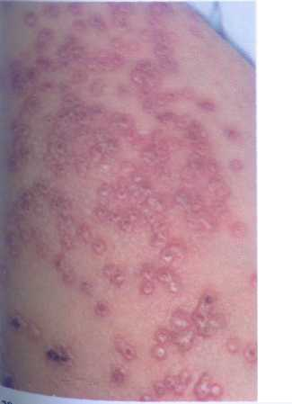
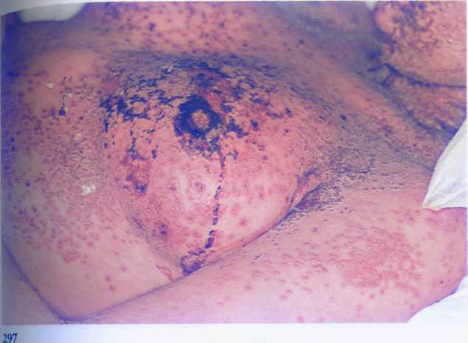
Герпетична екзема

Slide 15
Лабораторна діагностика інфекцій спричинених ВПГ-1, ВПГ-2 типів
Антитіла сироватки крові - IgM , IgG методом ІФА, необхідний первинний тест на хронічне носійство або активізацію інфекції.
ДНК у сироватці крові методом ПЛР виявляє віремію .
ДНК вірусу в сечі методом ПЛР виявляє вірурію .
Цитоморфологічним методом у мазках-відбитках з ерозій – внутрішньоклітинні включення.
Гістологічне дослідження при ВПГ виявляє гігантські, округлі багатоядерні клітини зі специфічними внутрішньоядерними включеннями.

Slide 16
ЦМВІ

Slide 17
Етіологія
Збудник – ДНК-геномний вірус роду Cytomegalovirus підродини Веtaherpesvirinae сімейства Herpesviridae . Відомо 3 штами вірусу: Davis , AD-169 і Kerr .
Повільна репродукція вірусу у клітині можлива без її ушкодження.
Вірус інактивується при нагріванні та заморожуванні, добре зберігається при кімнатній температурі. При -90 °С зберігається тривалий час, порівняно стабільний при рН 5,0-9,0 і швидко руйнується при рН 3,0.

Slide 18
Епідеміологія
Резервуар та джерело інфекції – людина з гострою або латентною формою захворювання. Вірус може бути в різних біологічних секретах: слині, що відокремлюється носоглотки, сльозах, сечі, випорожненнях, насіннєвої рідини, секреті шийки матки.

Slide 19
Механізми та шляхи передачі
Повітряно-крапельний, контактний (прямий та опосередкований – через предмети побуту) та трансплацентарний .
Можливе зараження статевим шляхом при пересадці внутрішніх органів (нирок або серця) та переливанні крові інфікованого донора.
Інтранатальне зараження дитини спостерігають набагато частіше трансплацентарно . Найбільш небезпечно для плода інфікування матері у І триместр вагітності.
У подібних ситуаціях найбільша частота порушень внутрішньоутробного розвитку.

Slide 20
Патогенез
Воротами інфекції можуть бути слизові верхніх дихальних шляхів, шлунково-кишкового тракту або статевих органів.
Вірус проникає у кров; короткочасна вірусемія завершується локалізацією збудника в лейкоцитах та мононуклеарних фагоцитах.
Інфіковані клітини збільшуються в розмірах ( цитомегалія ), набувають типової морфології з ядерними включеннями, що являють собою скупчення вірусу. Утворення цитомегалічних клітин супроводжується інтерстиціальною лімфогістіоцитарною інфільтрацією, розвитком вузликових інфільтратів, кальцифікатів та фіброзу у різних органах, залізистоподібних структур у головному мозку.

Slide 21
Патогенез
Вірус здатний довго і латентно персистувати в органах, багатих на лімфоїдну тканину.
Може пригнічувати імунітет клітин прямою дією на Т-лімфоцити.
При різних імунодефіцитних станах, насамперед при порушеннях клітинного імунітету, можливі реактивація збудника та його гематогенна генералізація з ураженням практично всіх органів та систем.
При цьому велике значення має епітеліотропність вірусу. Вона особливо виражена по відношенню до епітелію слинних залоз, що під впливом вірусу перетворюється на цитомегалічні клітини.

Slide 22
клінічна картина
Серед різноманітних варіантів перебігу ЦМВІ переважають субклінічні форми та латентне вірусоносійство .
Клінічно виражена інфекція стає в умовах зниженої імунної реакції організму.
Відповідно до однієї з класифікацій, виділяють вроджену ЦМВ -інфекцію в гострій та хронічній формах та набуту ЦМВ -інфекцію у латентній, гострій мононуклеозній або генералізованій формах.

Slide 23
Придбана ЦМВ-інфекція .
  У дорослих та дітей старшого віку здебільшого протікає латентно у вигляді безсимптомного носійства або субклінічної форми з хронічним перебігом.
  Гостра форма придбаної ЦМВІ. Часто може не мати точної клінічної симптоматики, іноді за основними клінічними проявами схожа на грип, інфекційний мононуклеоз або вірусний гепатит.

Slide 24
Лабораторна діагностика ЦМВ
Цитоскопія слини та сечі.
Антитіла сироватки крові - IgM , IgG методом ІФА, необхідний первинний тест на хронічне носійство або активізацію інфекції.
Авидність – терміни інфікування
ДНК у сироватці крові методом ПЛР виявляє віремію .
ДНК вірусу в сечі методом ПЛР виявляє вірурію .
Гістологічне дослідження при ЦМВ – гігантські, округлі клітини з ядром, що займає майже всю цитоплазму, збільшеним за рахунок гомогенного включення.

Slide 25
При первинній ЦМВ-інфекції виявляють IgM , при реактивації процесу – одночасно IgM та IgG .
При вродженій ЦМВ-інфекції титри IgM швидко знижуються, вже на другому році життя дитини вони можуть бути відсутніми.
Вірусологічні методи (ізоляція вірусу на культурі фібробластів людини, визначення антигену вірусу в досліджуваному матеріалі за допомогою моноклональних антитіл) у клінічній практиці не набули поширення через складність.

Slide 26
Захворювання викликані ВГЛ VI типу

Slide 27
Герпесвірус людини типу VI був виділений у 1986 р. з лейкоцитів шести хворих, які страждають на різні лімфопроліферативні захворювання.
Вірус виявляє тропність до Т-лімфоцитів.
ВГЧ типу 6 поширений повсюдно. Описано два підтипи вірусу - 6A і 6В, що розрізняються генетично.
Грудні діти часто заражаються герпесвірусом людини, коли крові зникають материнські антитіла.

Slide 28
Механізми передачі ВГЧ 6 недостатньо вивчені
Вірус персистує у крові, сечі, дихальному секреті, слині.
Посттрансплантаційна сероконверсія у 45% реципієнтів органів та тканин

Slide 29
Клініка
До захворювань, асоційованих з первинною гострою ВГЧ 6-інфекцією, відносяться: синдром хронічної втоми ( міалгічний енцефаломієліт ); раптова екзантема у новонароджених та старших дітей, інфекційний мононуклеоз у підлітків та дорослих, не пов'язаний з ВЕБ-інфекцією ; гістіоцитарний некротичний лімфаденіт
Захворювання, асоційовані з персистентною ВГЧ 6-інфекцією, включають: лімфопроліферативні (імунодефіцит, лімфаденопатія , поліклональна лімфопроліферація ); злоякісні лімфоми ( не-ходжкінська лімфома , периферична Т-клітинна лейкемія, В-клітинна лімфома , хвороба Ходжкіна .

Slide 30
Раптова екзантема ( псевдокраснуха )
Головний прояв первинної інфекції у дітей віком від 3 місяців до 3 років.
Інкубаційний період захворювання – 5-15 днів.
Лихоманка (38,5-40 °С) протягом 3-5 днів, інтоксикація, лімфаденопатія зі збільшенням шийних і потиличних лімфовузлів, іноді з енантемою у вигляді дрібного макуло-папульозного висипу на м'якому небі та язичці (плями Нагаяма ) кон'юнктиви повік, висип.
Розвиток висипу переважно пов'язують із ВГЧ 6В
Іноді в лихоманковий період спостерігаються явища серозого менінгіту або менінгоенцефаліту (ВГЧ 6А?) з доброякісним перебігом.

Slide 31
Екзантема виникає при зниженні температури.
Висипання зазвичай відразу виникають на тулуб з подальшим поширенням на шию, обличчя, верхні та нижні кінцівки.
Висипання розеолезного , макульозного або макуло-папульозного характеру, рожевого забарвлення, до 2-Змм у діаметрі, блідіють при натисканні, рідко зливаються, не супроводжуються свербінням.
Елементи висипу зберігаються кілька годин або протягом 1-3 днів, зникають безвісти, іноді відзначається екзантема у вигляді еритеми .

Slide 32
Діагностика
ІФА
ПЛР
Антитіла відсутні в гострій фазі хвороби та починають визначатися в основному на 6-8-й день від початку захворювання.
Ig М-антитіла виділяються на 5-й день лихоманки та виявляються протягом 2-3 тижнів. IgG - антитітіла з'являються на 7-й день, досягаючи максимуму через 2-3 тижні, і персистують тривалий час.

Slide 33
Захворювання викликані ВГЛ VII

Slide 34
Синдром хронічної втоми (СХП)
Герпесвірусна інфекція, що характеризується безпричинною загальною слабкістю, стомлюваністю, підвищеним рівнем тривожності, депресією, порушенням сну, підвищеною дратівливістю вранці, субфебрилітетом протягом 6 місяців, лімфаденопатією .
Вражає людей працездатного віку 25 – 50 років

Slide 35
Віруси присутні в: слині, крові, грудному молоці, СМР, секретах геніталій.
Патогенетичні теорії:
Пригнічення імунної системи (зниження кількості імуноглобулінів, активності ЦД4, NK, підвищення активності ЦД8с).
Нейроендокринної регуляції (зниження активності гіпоталямо-гіпофізарно-адреналової системи).
Вегетативна дисфункція

Slide 36
Протягом 6-ти та більше місяців одночасно відзначаються 4 або більше з наступних симптомів:
порушення пам'яті чи концентрації уваги;
фарингіт;
болючість шийних або пахвових лімфатичних вузлів;
м'язовий біль;
біль у кількох суглобах;
поява головного болю;
сон, що не приносить відпочинку;
загальне нездужання після фізичного навантаження.

Slide 37
Лабораторна діагностика вірусу герпесу VII типу є досить складною.
Для визначення даного інфекційного агента найчастіше використовують імуноферментний аналіз (ІФА) на антитіла ( IgG ) та полімеразну ланцюгову реакцію (ПЛР) на виявлення ДНК вірусу.

Slide 38
Лікування герпетичної інфекції
Лікування підлягають хворі лише з маніфестними формами герпетичної інфекції.
У тих випадках, коли госпіталізація буває необхідна ( генералізований герпес, важкий герпетичний гінгівостоматит або вагінальний герпес) хворих слід поміщати в окрему палату, враховуючи легкість поширення інфекції.

Slide 39
Етіотропна терапія
Ацикловір ( зовіракс , гевіран , герпевір , медаксон ) внутрішньо по 200 мг 5 разів на день 5 – 10 днів. При ураженні ЦНС (менінгітах, енцефалітах) 20 – 30 мг/кг на добу внутрішньовенно .
Валацикловір ( Вальтрекс , валавір ) внутрішньо по 500 мг 2 рази на день 5 - 10 днів.
Фамцикловір ( пенцикловір ) при первинному герпесі (лабіальному, генітальному) -250 мг 3 рази на добу протягом 5 днів; при рецидивному – 250 мг 2 рази на добу протягом 5 днів.

Slide 40
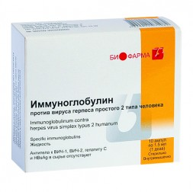
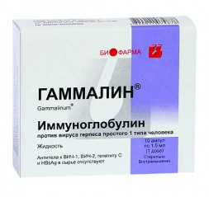
Імунотерапія
Індуктори інтерферонів ( аміксин , циклоферон, тілорон )
α-інтерферони ( роферон , альфарекін , інтрабіон , еберон ) по 1 – 3 млн Їд внутрішньом'язово через день, курс лікування 1 – 3 міс.
Тимічні фактори ( тімалін , Т-активін )
Імуномодулятори з полівалентною дією ( галавіт , поліоксидоній , лікопід , імідазоли)
Вакцина
Адаптогени , вітаміни
Імуноглобуліни по 2 – 3 дози (3,0 – 4,5 мл) в/м ч/ д № 5 – 7.

Slide 41
Принципи етапності терапії
I етап : лікування в гострий період хвороби (Рецидив) | Протигерпетичні препарати (внутрішньовенно, перорально , місцево). • Збільшення дози хіміопрепаратів та тривалості курсу лікування та профілактики у осіб з імунодефіцитом • Природні антиоксиданти (вітаміни Е та С), курс 10-14 днів. • У разі вираженого ексудативного компонента показані інгібітори простагландинів ( Індометацин та ін), курс 10-14 днів. • Імунобіологічні засоби: препарати ІФН або його індуктори, імуномодулятори
II етап : терапія у стадії ремісії, рання реконвалесценція | Основна мета – підготовка хворого до вакцинотерапії. • Імуномодулятори . • Адаптогени рослинного походження. • При вираженій імуносупресії – гормони тимусу ( тималін та ін.) коротким курсом

Slide 42
Принципи етапності терапії
III етап: специфічна профілактика рецидивів герпетичної інфекції | Вакцинація з метою активації клітинного імунітету, його імунокорекції та специфічної десенсибілізації організму. Використовують герпетичні вакцини (інактивовані, рекомбінантні )
IV етап : диспансерне спостереження та реабілітація | Клініко-лабораторне обстеження реконвалесцентів через кожні 3-6 місяців

Slide 43
Лікування ЦМВІ
Ганцикловір ( цімевен ) в/ в крапельно 5 – 10 мг/кг на добу через 12 годин, курс – 1 – 3 тижні .
Фоскарнет ( фоскавір ) в/ в крапельно 60 – 90 мг/кг на добу через 8 годин, курс – 2 – 3 тижні .
Протицитомегаловірусний імуноглобулін ( цитотект, мегалотект ) в/м по 2 дози (3,0 мл) ч/ д № 5
При генералізованих формах кортикостероїдів по 2 – 5 мг/кг на добу – 10 – 15 днів
α -інтерферони 1 – 3 млн Од ч/ д – 3 – 6 міс.

Slide 44
Для лікування захворювань, викликаних ВГЛ 6 – імуноглобулін ( герпімун 6) в/м по 2 дози (3,0 мл) ч/ д № 5
Для лікування СХУ – гропринозин 50 мг/кг на добу – 3 – 9 ндель.

Slide 45
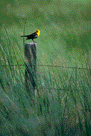

Дякую за увагу !

